Slide 1



Slide 2

问题回顾
初步分析
问题的突破
难点的解决

Slide 3

固井机线性流量阀的设计问题
外筒柱面
内筒柱面
外筒孔

Slide 4
已知与未知
已知：
  1. 外筒孔形状是两个半径成三倍关系的圆柱面的交线
  2. 流量阀是线性阀，即旋转角度与砂浆流量成正比
未知:
  1. 内筒孔形状
  2. 严格满足线性关系的内筒孔形状是否存在

Slide 5
需要解决的问题
确定满足过流面积与转动角度严格成线性关系的内筒孔形状是否存在
如果不存在，设计内筒孔的形状，使在最大范围内，过流面积与内筒旋转角近似成线性关系
线性区间至少达最大范围区间长度的75%
线性区间上的最大过流面积至少达外筒孔面积的85%

Slide 6
问题回顾
初步分析
问题的突破
难点的解决

Slide 7

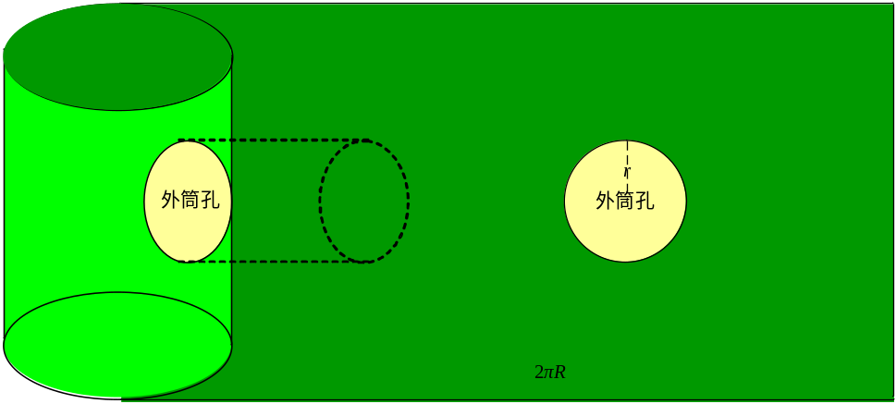
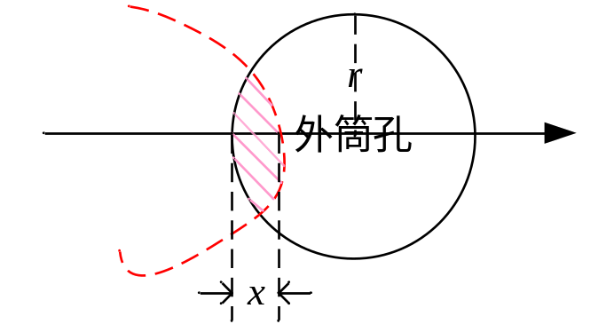

立体问题 → 平面问题
实际问题 → 数学问题
立体→平面
实际→数学

Slide 8
第一个想法
假设存在一个完美的设计使得过流面积与移动距离成线性关系
用积分方程描述图形移动过程中面积变化量与移动距离之间的关系
解方程！

Slide 9
第一个想法？放弃！
两个方面的原因让我们放弃了这个想法：
  待设计曲线形状未知，面积变化的形状和积分区间不容易表示 → 积分方程的建立比较困难
  即使列出了积分方程，方程的形式也相当复杂 → 解方程困难
决定：这个想法可以作为一个模型，但是不从这个模型求解。

Slide 10

第二个想法
联想：电磁物理学中的一个情景
  一个矩形线圈平移进入一个磁场时，在两条平行线正在进入的过程中，有磁场通过的面积的变化量是与移动距离成线性关系的。
推断：使交叉面积成线性增长的内筒孔也可以有两条平行线边缘

Slide 11
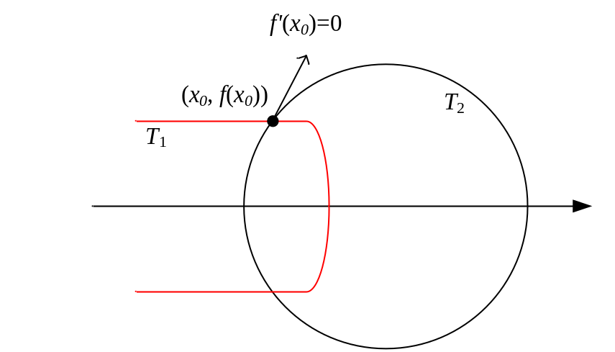
第二个想法？可行!
逐渐形成成熟的思想：
  内筒孔刚进入外筒孔时上下边缘一定是两条平行直线。
  证明“内筒孔的前端部分上下边缘一定是两条平行直线” 正确，就可以证明严格成线性关系的内筒孔形状不存在！

Slide 12
问题回顾
初步分析
问题的突破
难点的解决

Slide 13

找到突破口，兵分三路！
从直观感觉转化到形式化证明！
不存在性的证明！
简化方案 → 较优解！
尝试复杂方案 → 几乎完美的解！
虽方案简化，但计算量庞大！
用计算机模拟寻求几乎完美解，但编程难度大！

Slide 14
问题回顾
初步分析
问题的突破
难点的解决

Slide 15


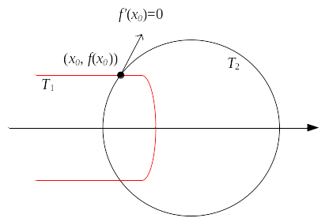
不存在性的证明(1)
定理一：若要过流面积与移动距离成线性关系，则内筒孔在与外筒孔刚相交的一段区间内的交点处的斜率为0，即描述内筒孔曲线的函数在与交点处的导数 。内筒孔曲线的前端部分成下图所示形状：

Slide 16

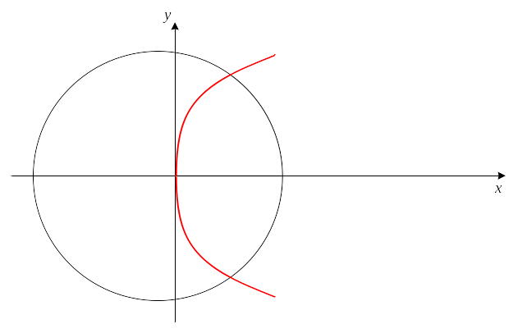
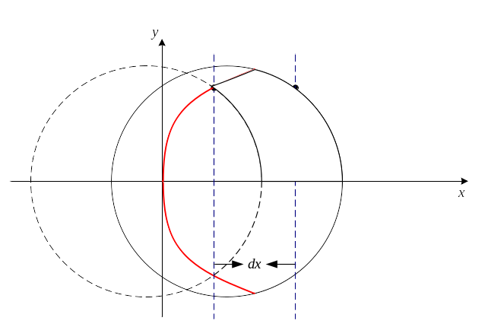
不存在性的证明(2)
定理一的证明（反证法）
  （1）若在某时刻交点处 ，则会出现下图所示情形。

Slide 17
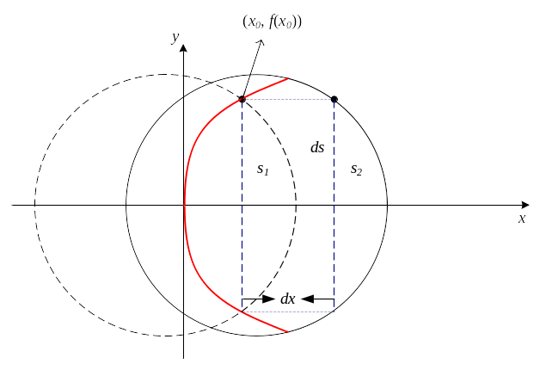
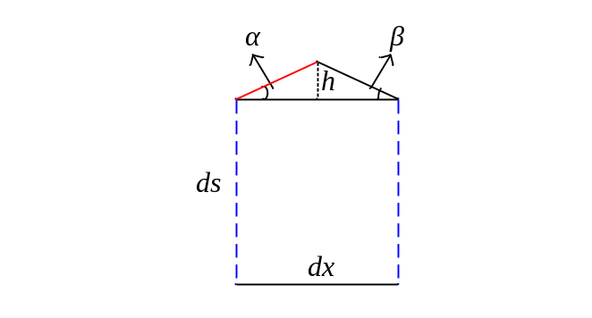

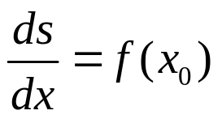
不存在性的证明(3)
定理一的证明（反证法）
  （1）若在某时刻交点处 ，则会出现如下图所示情形。

Slide 18

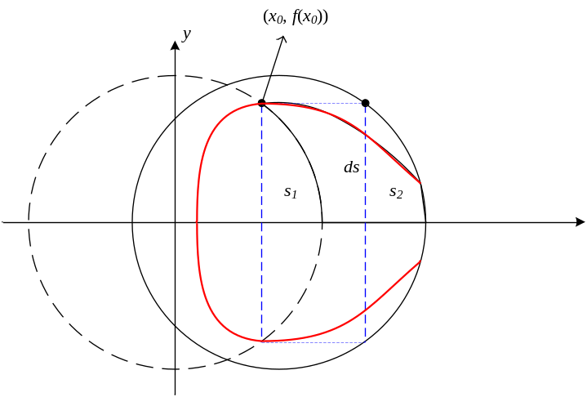
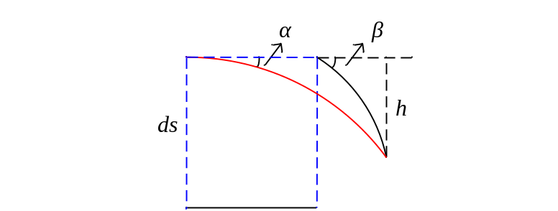
不存在性的证明(4)
定理一的证明（反证法）
  （2）若在某时刻交点处 ，则会出现如下图所示情形。

Slide 19
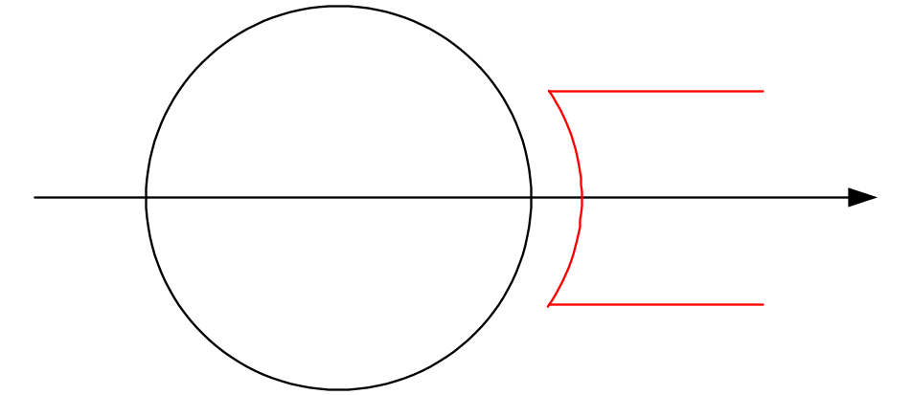
不存在性的证明(5)
推论：若要过流面积与推进距离成线性关系，则内筒孔的开头部分一定是一个凹进去的圆弧，且圆弧的半径与外筒孔半径相同，如下图所示。

Slide 20
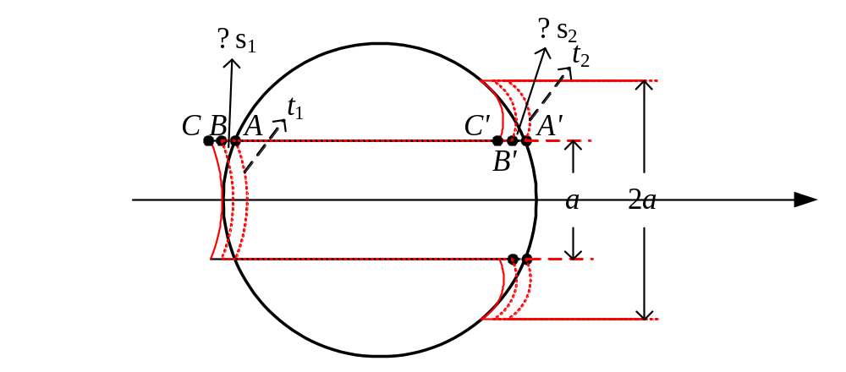
不存在性的证明(6)
继续移动，推断内筒孔的整体形状
内筒孔前端曲线离开外筒孔时，要由内筒孔尾部曲线向外张开来弥补！依此类推！

Slide 21
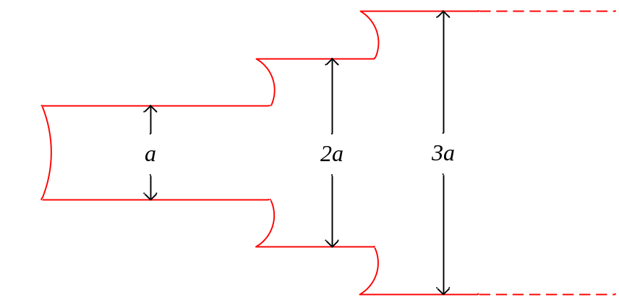
不存在性的证明(7)
内筒孔整体形状确定
第 k 段的平行线间的距离为 ka

Slide 22
不存在性的证明(8)
每个曲线段都将离开外筒孔
每个曲线段离开时都会造成非线性
每个曲线段造成的非线性由其后的曲线段弥补
最后一个曲线段造成的非线性无法弥补
结论：严格符合过流面积与移动距离成线性关系的内筒孔形状不存在！

Slide 23
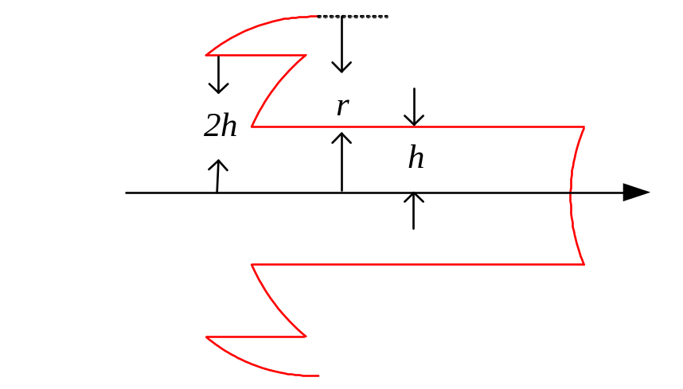
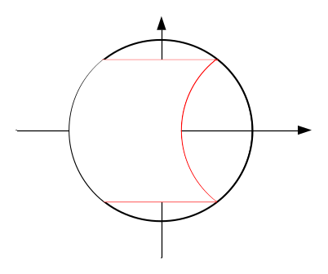
简化方案(1)
放弃对曲线段的复杂设计，而直接采用弧线段的方法有两种：
全部凹形弧线

Slide 24
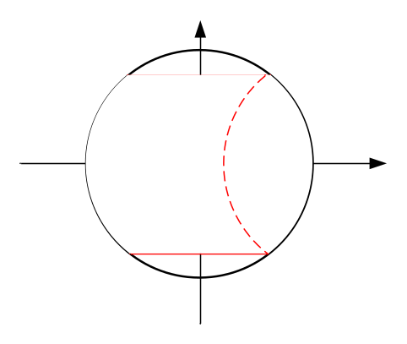
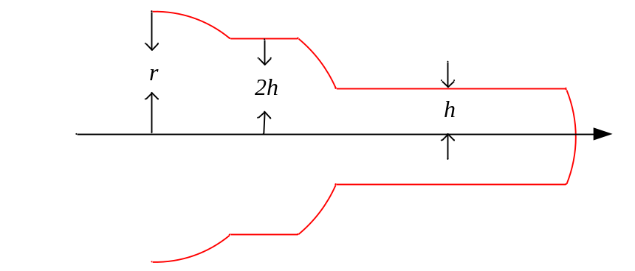
简化方案(2)
放弃对曲线段的复杂设计，而直接采用弧线段的方法有两种：
全部凸形弧线

Slide 25
简化方案(3)
 | 优点 | 缺点
凹形 | 较早进入线性区间 | 最大线性面积较小
凸形 | 最大线性面积较大 | 较晚进入线性区间

Slide 26
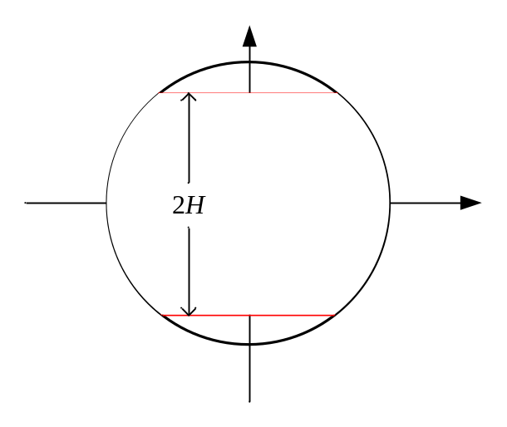

简化方案(4)
经过比较，选用最大线性面积较大的凸形曲线：
求出覆盖最大过流面积的85％时内筒孔的高度 H
对 H 适当等分，使得内筒孔面积满足线性区间占最大移动距离的75％以上

Slide 27
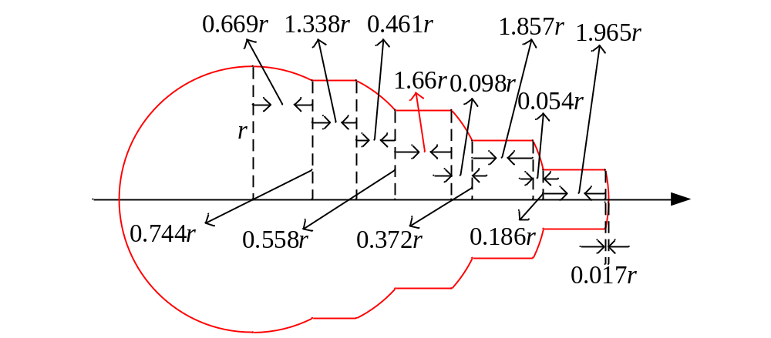
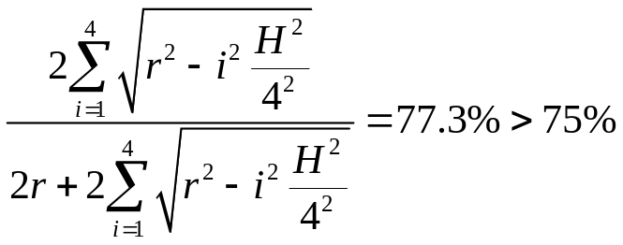
简化方案(5)
经过计算，我们将 H 四等分，得到内筒孔形状如下：

Slide 28

简化方案(6)
曲线段设计的简化，造成了两个方面的不足：
  线性区间和非线性区间交替，不连续
  对75％和85％两个条件的满足情况一般

Slide 29
计算机模拟(1)
思想：用计算机模拟内筒孔和外筒孔相对滑动的过程，给定初始参数后，计算机能够自动描绘出内筒孔的形状。
关键：描绘曲线段，使得第 k 段的曲线恰好可以弥补第 k－1段曲线离开时造成的非线性。

Slide 30
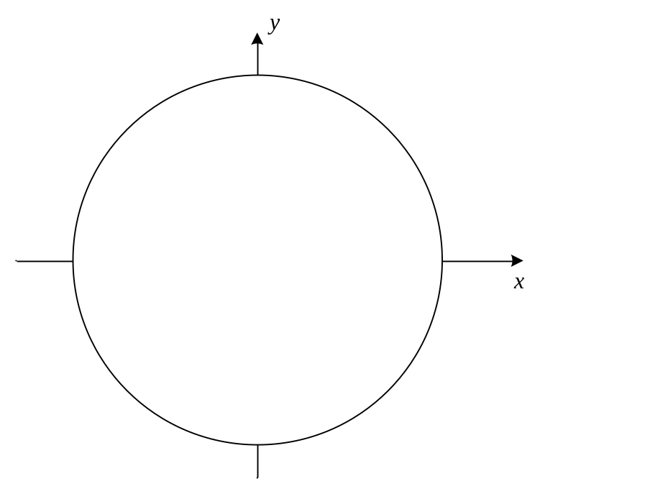
计算机模拟(2)
外筒孔的模拟

Slide 31
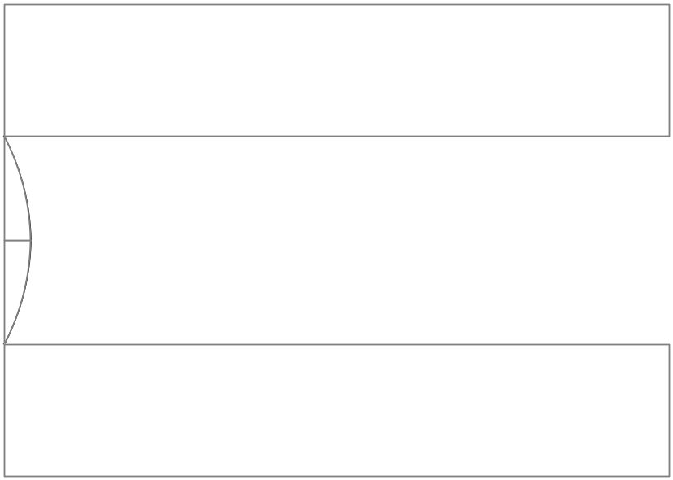
计算机模拟(3)
内筒孔的模拟

Slide 32
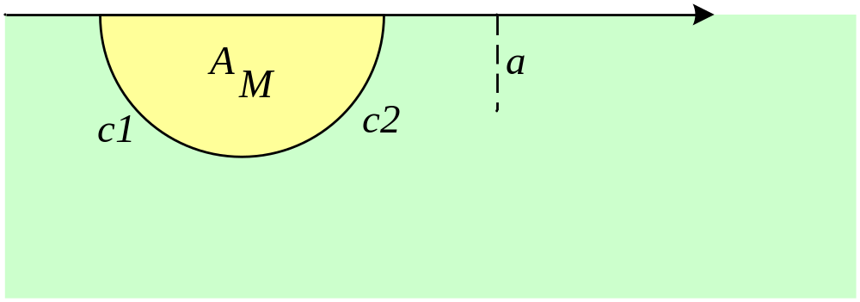
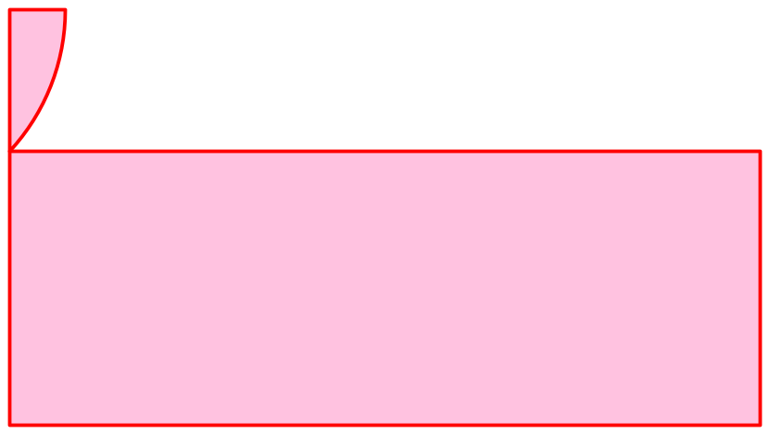
计算机模拟(4)
输入初始参数a（内筒孔初始宽度），模拟开始：

Slide 33
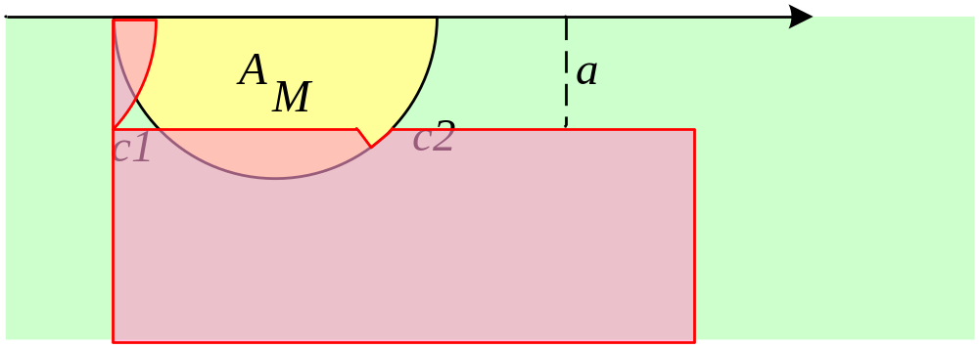
计算机模拟(5)
尾巴张开，弥补非线性：
后面的模拟过程依此类推，直至内筒孔覆盖最大过流面积！

Slide 34

计算机模拟(6)
经多次实验，取 a＝98时 ，得到了令人满意的结果 ：
  内筒孔形状图

Slide 35
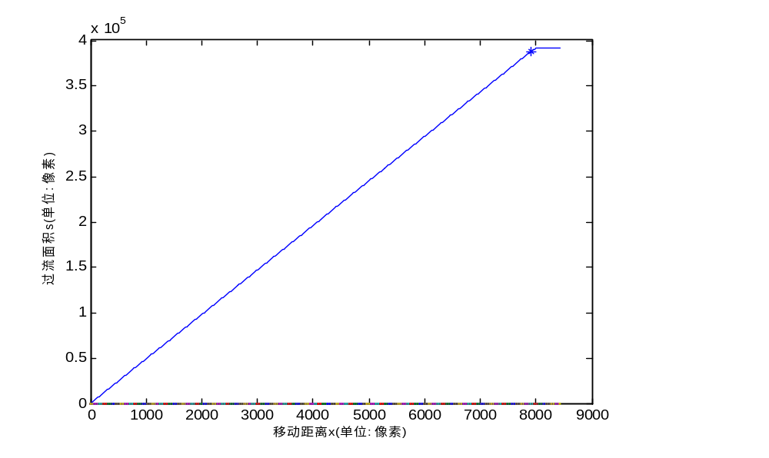
计算机模拟(7)
过流面积与移动距离间的关系图：

Slide 36
计算机模拟(8)
令人满意的结果
  线性区间达到了最大范围区间的98.55% ！
  线性区间的最大过流面积达到了99.02% ！

Slide 37
方案的优缺点比较(1)
方案 I：
  优点：设计难度小
  缺点：
    线性区间上的最大过流面积不够大
    线性区间长度不够大
    线性区间不连续

Slide 38
方案的优缺点比较(2)
方案 II：
  优点：
    线性区间上的最大过流面积大
    线性区间的长度大
    线性区间连续
  缺点：图形复杂，工程实现难度大

Slide 39

感谢组委会给了我们提供了这样一个学习锻炼的机会和展现自我的舞台！
感谢大学和学院领导对建模竞赛的高度重视和大力支持！
感谢教练组对我们的学习和生活给予的无微不至的关怀和帮助！

Slide 40



